Slide 1

Sistema de Gerenciamento de Distribuidora
PROJETO ACADÊMICO · PYTHON
ERP em Python: estoque, pedidos e histórico de ações
Listas
Bubble Sort
Busca binária
Fila de prioridade
Pilha (LIFO)
INTEGRANTES
DISCIPLINA
PROFESSOR
INSTITUIÇÃO
Luan Gabriel
João Araujo
João Marino
Matheus Marino
Algoritmo e Estrutura
de Dados
Júlio César
UNIFAN
Notes:
Cumprimente a turma, apresente os integrantes do grupo e diga o nome do projeto. Antes de apresentar, troque os campos entre colchetes (integrantes, disciplina, professor, instituição e data). Abertura sugerida: "Nosso projeto é um sistema em Python para gerenciar uma distribuidora: estoque, pedidos e histórico de ações. Ao longo dos slides vamos mostrar também as estruturas de dados e algoritmos que usamos."

Slide 2






Objetivo do sistema
OBJETIVO
Produtos e estoque
Pedidos
Cadastro, remoção e consulta dos itens disponíveis.
Registro do cliente, do produto e da quantidade.
Um programa em Python para organizar o dia a dia de uma distribuidora: o que há no estoque, quem pediu o quê e o que entregar primeiro.
Processamento de pedidos
Prioridade de pedidos
Alta, média ou baixa define a ordem de entrega.
Baixa automática da quantidade no estoque.
Histórico de ações
Busca de produtos
Cada ação fica registrada e pode ser desfeita.
Localização rápida de um produto pelo código.
ERP Distribuidora · Sistema de Gerenciamento
2 / 11
Notes:
Explique rapidamente o problema que o sistema resolve: uma distribuidora precisa saber o que tem em estoque, quais pedidos chegaram e qual deve ser entregue primeiro. O sistema reúne tudo isso em um único programa: produtos e estoque, pedidos, prioridade, processamento (que dá baixa no estoque), histórico de ações e busca de produtos.

Slide 3

Funcionalidades
MENU DO PROGRAMA
1
Cadastrar produto
6
Ver pedido prioritário
2
Remover produto
7
Buscar produto
3
Ver estoque
8
Ver histórico
4
Cadastrar pedido
9
Desfazer última ação
5
Processar próximo pedido
10
Sair
Desenvolvido de forma modular: cada opção do menu chama uma função própria.
ERP Distribuidora · Sistema de Gerenciamento
3 / 11
Notes:
Este é o menu do programa, com 10 opções. Destaque que o sistema foi feito de forma modular: cada opção chama uma função própria (cadastrar_produto, remover_produto, ver_estoque, cadastrar_pedido, processar_pedido e assim por diante), o que deixa o código organizado e fácil de manter. As opções 1 a 5 cuidam do estoque e dos pedidos; as opções 6 a 9 usam as estruturas de dados e algoritmos que vamos detalhar a seguir.

Slide 4




Cadastro e controle do estoque
ESTOQUE
Cadastrar produto
cadastrar_produto()
erp_distribuidora.py
def cadastrar_produto(estoque):
Remover produto
codigo = int(input("Código do produto: "))
remover_produto()
...
produto = [codigo, nome, quantidade, preco]
Visualizar estoque
estoque.append(produto)
ver_estoque()
return produto
Ordenar produtos
ordenar_estoque()
Cada produto é armazenado em uma lista e essa lista é adicionada ao estoque.
ERP Distribuidora · Sistema de Gerenciamento
4 / 11
Notes:
As quatro operações principais do estoque: cadastrar, remover, visualizar e ordenar. No cadastro, o programa lê código, nome, quantidade e preço, monta uma lista com esses valores e a adiciona ao estoque com append. Fala sugerida: "Cada produto é armazenado em uma lista e essa lista é adicionada ao estoque." A função também devolve o produto, que o menu usa para registrar a ação no histórico.

Slide 5
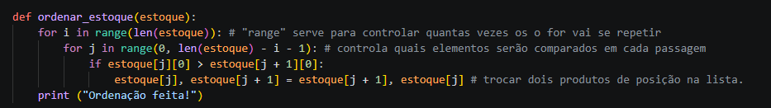
Ordenação com Bubble Sort
ORDENAÇÃO
Uma passagem com os códigos [300, 100, 200]
Início
300
100
200
lista original
j = 0
300
100
200
300 > 100: troca
j = 1
100
300
200
300 > 200: troca
Fim da passagem
100
200
300
maior código no fim
Compara vizinhos e troca os que estão fora de ordem, até o estoque ficar ordenado pelo código.
ERP Distribuidora · Sistema de Gerenciamento
5 / 11
Notes:
Antes de usar a busca binária, o estoque precisa estar ordenado pelo código do produto. Para isso usamos o Bubble Sort: o laço de fora controla quantas passagens serão feitas, o laço de dentro compara pares vizinhos, e se o código da esquerda for maior que o da direita os dois trocam de posição. Exemplo com [300, 100, 200]: na primeira comparação 300 e 100 trocam; depois 300 e 200 trocam; o maior código vai para o fim da lista. A cada passagem o próximo maior vai para o seu lugar. Observação: o Bubble Sort é simples de entender, mas tem custo O(n²), então para estoques muito grandes existiriam algoritmos melhores.

Slide 6
Busca binária
BUSCA
Passo 1 · buscando o código 400
buscar_produto()
inicio = 0 · fim = 4 · meio = 2 → 300 < 400, então inicio = 3
inicio = 0
fim = len(estoque) - 1
100
200
300
400
500
while inicio <= fim:
meio = (inicio + fim) // 2
Passo 2 · faixa reduzida
if codigo_busca == estoque[meio][0]:
inicio = 3 · fim = 4 · meio = 3 → 400: produto encontrado!
print("Produto encontrado!")
100
200
300
400
500
elif codigo_busca > estoque[meio][0]:
inicio = meio + 1
Antes da busca, o estoque é ordenado pelo código. A cada comparação, o espaço de procura cai pela metade: complexidade O(log n).
elif codigo_busca < estoque[meio][0]:
fim = meio - 1
ERP Distribuidora · Sistema de Gerenciamento
6 / 11
Notes:
No menu, a opção 7 primeiro ordena o estoque pelo código (Bubble Sort) e só depois faz a busca binária. A busca olha o elemento do meio: se for o código procurado, termina; se o código procurado for maior, descarta a metade da esquerda (inicio = meio + 1); se for menor, descarta a metade da direita (fim = meio - 1). Exemplo no estoque [100, 200, 300, 400, 500] procurando 400: no passo 1, meio = 2 e o valor é 300, então a busca continua à direita; no passo 2, meio = (3 + 4) // 2 = 3 e o valor é 400, encontrado. Fala sugerida: "Antes de realizar a busca binária, o estoque é ordenado pelo código do produto. Depois disso, a busca binária reduz o espaço de procura pela metade a cada comparação." Dica: o "//" faz divisão inteira, descartando a parte decimal.

Slide 7
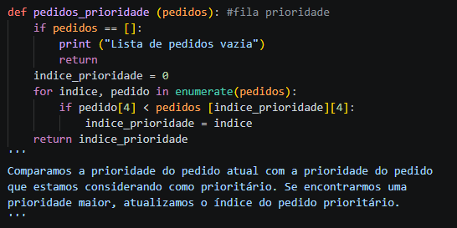
Fila de pedidos com prioridade
PEDIDOS
1
Alta · processa primeiro
pedidos_prioridade()
2
indice_prioridade = 0
Média · processa em seguida
for indice, pedido in enumerate(pedidos):
3
if pedido[4] < pedidos[indice_prioridade][4]:
Baixa · processa por último
indice_prioridade = indice
Exemplo: pedidos na ordem em que foram cadastrados
Pedido 1 · Luan
Pedido 2 · Marina
Pedido 3 · Caio
prioridade 3 (baixa)
prioridade 1 (alta) · sai primeiro
prioridade 2 (média)
Apesar de os pedidos serem armazenados em uma lista, o processamento considera a prioridade: o pedido de prioridade 1 é processado antes do 2 e do 3.
ERP Distribuidora · Sistema de Gerenciamento
7 / 11
Notes:
Esta é uma das partes mais importantes do projeto. Os pedidos ficam guardados em uma lista comum, mas ao processar o sistema procura o pedido com o menor número de prioridade (1 = alta, 2 = média, 3 = baixa). O laço percorre a lista guardando o índice do melhor candidato; só troca quando encontra uma prioridade estritamente menor. Isso significa que, entre pedidos com a mesma prioridade, o mais antigo sai primeiro. No exemplo, o Pedido 2 foi cadastrado depois do Pedido 1, mas como tem prioridade 1 ele é processado antes. Observação: a procura percorre toda a lista a cada vez, então o custo é O(n); uma estrutura como heap faria isso de forma mais eficiente em listas muito grandes.

Slide 8
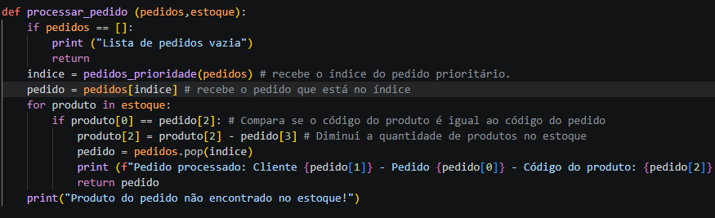
Processamento do pedido
PEDIDOS
1
Pedido cadastrado
2
Verifica prioridade
3
Seleciona pedido prioritário
4
Verifica produto no estoque
5
Diminui quantidade
6
Remove pedido da fila
7
Pedido processado
O estoque só é atualizado quando o pedido é processado.
ERP Distribuidora · Sistema de Gerenciamento
8 / 11
Notes:
Percorra o fluxo de cima para baixo: o pedido é cadastrado, o sistema verifica as prioridades, seleciona o pedido prioritário, confere se o produto existe no estoque, diminui a quantidade e remove o pedido da fila. As duas linhas de código que fazem isso são a subtração da quantidade (produto[2] = produto[2] - pedido[3]) e o pop na lista de pedidos. Explique que o estoque é atualizado quando o pedido é processado, não quando é cadastrado: no cadastro o sistema apenas confere se a quantidade pedida está disponível. Exemplo: o produto 101 (Teclado) tinha 20 unidades; o pedido de 2 unidades deixa 18.

Slide 9

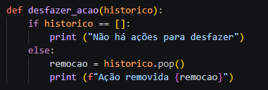

Pilha: histórico de ações
HISTÓRICO
TOPO · ÚLTIMA AÇÃO
processar_pedido
Empilhar (push): registra a ação
cadastrar_pedido
cadastrar_produto
Desempilhar (pop): remove a última ação
BASE · PRIMEIRA AÇÃO
EXEMPLO NO CÓDIGO
LIFO · Last In, First Out
A última ação registrada é a primeira a ser removida.
ERP Distribuidora · Sistema de Gerenciamento
9 / 11
Notes:
Este slide mostra o conceito de pilha. Cada ação feita no menu (cadastrar produto, remover produto, cadastrar pedido, processar pedido) é registrada no histórico com append, que coloca a ação no topo. Para remover, usamos pop, que tira justamente a última ação inserida. Fala sugerida: "O histórico utiliza o conceito LIFO, Last In, First Out. A última ação registrada é a primeira a ser removida." Na figura, processar_pedido é a última ação e por isso está no topo, em destaque.

Slide 10
Desfazer a última ação
HISTÓRICO
Efeito de um desfazer na pilha
desfazer_acao()
def desfazer_acao(historico):
Antes
Depois do pop()
if historico == []:
processar_pedido
cadastrar_pedido
print("Não há ações para desfazer")
cadastrar_pedido
cadastrar_produto
else:
remocao = historico.pop()
cadastrar_produto
print(f"Ação removida {remocao}")
O pop() remove o elemento do topo (o destacado em Antes): a última ação registrada. É o funcionamento de uma pilha.
ERP Distribuidora · Sistema de Gerenciamento
10 / 11
Notes:
Quando o usuário escolhe desfazer, a função confere se o histórico está vazio; se estiver, avisa que não há ações para desfazer. Caso contrário, usa pop(), que remove o último elemento da lista. Fala sugerida: "Quando o usuário escolhe desfazer, utilizamos o pop(), que remove o último elemento da lista. Dessa forma, demonstramos o funcionamento de uma pilha." Se o professor perguntar: nesta versão o desfazer remove o registro do topo do histórico e mostra qual ação foi removida; reverter também o efeito da ação no estoque (por exemplo, devolver a quantidade de um pedido processado) é uma evolução natural do projeto.

Slide 11
Conclusão
RESUMO
Conceito | No projeto
Listas | estoque, pedidos, histórico
Bubble Sort | ordenar_estoque
Busca binária | buscar_produto
Fila de prioridade | pedidos_prioridade
Pilha (LIFO) | historico, desfazer_acao
Um ERP simples em Python que coloca em prática as estruturas de dados e os algoritmos vistos na disciplina.
Próximos passos: desfazer que também reverte o estoque, validação das entradas e gravação dos dados em arquivo.
Obrigado! Perguntas?
ERP Distribuidora · Sistema de Gerenciamento
11 / 11
Notes:
Feche retomando o que o projeto aplica: listas para guardar os dados, Bubble Sort para ordenar o estoque, busca binária para localizar produtos, uma fila com prioridade para decidir qual pedido processar primeiro e uma pilha para o histórico de ações. Mencione os próximos passos: fazer o desfazer reverter também o estoque, validar as entradas do usuário e gravar os dados em arquivo para não perdê-los ao fechar o programa. Agradeça e abra para perguntas.

